Slide 1
Інформатика 6 клас
Форматування
абзаців
Навчальна презентація Мацаєнка С.В,

Slide 2
Дайте відповіді на запитання
Форматування тексту це…
Що таке абзац?
Як розпочати новий абзац при введенні тексту в текстовому редакторі?
Якими способами можна виділити в тексті абзац; кілька абзаців?
Назвіть властивості символу. Як можна змінити значення цих властивостей??

Slide 3
Інформатика 6 клас
Форматування
абзаців
Навчальна презентація Мацаєнка С.В,

Slide 4
Властивості абзацу
Властивостями абзацу є: вирівнювання, відступ зліва, відступ справа, відступ першого рядка, інтервал перед, інтервал після, міжрядковий інтервал та інші. Значення властивостей виділених абзаців або поточного абзацу можна встановити або змінити, вибравши команду Формат → Абзац. При цьому відкривається вікно Абзац з двома вкладками.

Slide 5
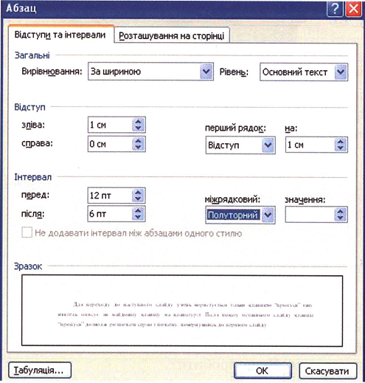

Slide 6
Властивості абзацу
Розглянемо властивості, значення яких можна встановити на вкладці Відступи та інтервали.
Властивість вирівнювання визначає спосіб розташування символів у рядках абзацу і може набувати одне з таких значень: за лівим краєм (перші символи всіх рядків абзацу, за винятком, можливо, першого, знаходяться один під одним), за правим краєм (останні символи всіх рядків абзацу знаходяться один під одним), по центру (символи кожного рядка розташовуються симетрично відносно середини рядка), за шириною (вирівнювання за лівим і за правим краєм одночасно).

Slide 7
Властивості абзацу
Ці значення вибираються зі списку Вирівнювання, що відкривається. Вони також можуть бути встановлені за допомогою відповідних кнопок панелі інструментів:
За лівим краєм
за правим краєм
по центру за шириною..

Slide 8
Властивості абзацу
Властивості відступ зліва і відступ справа визначають відстань лівої і правої межі абзацу від відповідно лівої і правої границі робочої частини сторінки. Робочу частину сторінки визначають її поля. Про встановлення розмірів полів на сторінці ви дізнаєтесь далі. Найчастіше для абзаців основного тексту документа встановлюють нульові відступи і зліва, і справа. А для віршів, списків, означень, правил відступи збільшують.

Slide 9
Властивості абзацу
Властивість відступ першого рядка визначає положення початку першого рядка абзацу відносно його лівої межі. У полі Перший рядок встановлюється одне із значень: немає (відступ першого рядка відсутній), відступ (початок першого рядка знаходиться справа від лівої межі абзацу) або виступ (початок першого рядка знаходиться зліва від лівої межі абзацу). А у полі на з лічильником встановлюється значення відступу або виступу.

Slide 10
Властивості абзацу
Звертаємо вашу увагу, що позиція початку абзацу встановлюється саме значенням цієї властивості, а не введенням пропусків.
Значення останніх трьох властивостей можна також встановити за допомогою маркерів на горизонтальній лінійці.

Slide 11
Властивості абзацу
Властивості Інтервал перед та інтервал після визначають додаткову відстань абзацу від попереднього і наступного абзацу відповідно.
Звертаємо вашу увагу, якщо необхідно відділити абзац або кілька абзаців від інших, то потрібно змінити значення цих властивостей, а не пропускати порожні рядки.

Slide 12
Властивості абзацу
Властивість міжрядковий інтервал визначає відстань між рядками абзацу. Вона може набувати таких значень:
♦ одинарний — відстань між даним рядком і попереднім дорівнює найбільшому розміру символів даного рядка;
♦ полуторний — у 1,5 рази більший одинарного;
♦ подвійний — у 2 рази більший одинарного;
♦ мінімум — не менше від вказаного значення;
♦ точно — дорівнює вказаному значенню;
♦ множник — дорівнює одинарному, помноженому на вказане значення.

Slide 13
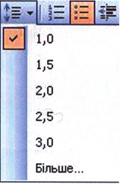
Властивості абзацу
Найчастіше в тексті використовують одинарний, полуторний і подвійний інтервали.
Значення цієї властивості можна встановити також за допомогою кнопки Міжрядковий інтервал зі списком, що відкривається.

Slide 14
Домашнє завдання
Вивчити конспект

